Slide 1

Энергетика: «за и против»
Выполнили: Кох Сергей, Куцый Собир – ученики 8 класса Новорачейской ООШ

Slide 2
ЦЕЛЬ:
Оценить положительные и отрицательные стороны использования ядерной энергии в современном обществе.
Сформировать идеи, связанные с угрозой миру и человечеству при использовании ядерной энергии.

Slide 3
Применение атомной энергетики
Энергия - это основа основ. Все блага цивилизации, все материальные сферы деятельности человека - от стирки белья до исследования Луны и Марса - требуют расхода энергии. И чем дальше, тем больше. На сегодняшний день энергия атома широко используется во многих отраслях экономики. Строятся мощные подводные лодки и надводные корабли с ядерными энергетическими установками. С помощью мирного атома осуществляется поиск полезных ископаемых. Массовое применение в биологии, сельском хозяйстве, медицине, в освоении космоса нашли радиоактивные изотопы.

Slide 4
Энергетика: «ЗА»
а) Атомная энергетика является на сегодняшний день лучшим видом получения энергии. Экономичность, большая мощность, экологичность при правильном использовании.
б) Атомные станции по сравнению с традиционными тепловыми электростанциями обладают преимуществом в расходах на топливо, что особо ярко проявляется в тех регионах, где имеются трудности в обеспечении топливно-энергетическими ресурсами, а также устойчивой тенденцией роста затрат на добычу органического топлива.
в) Атомным станциям не свойственны также загрязнения природной среды золой, дымовыми газами с CO2, NOх, SOх, сбросными водами, содержащими нефтепродукты.

Slide 5
АЭС, ТЭЦ, ГЭС-современная цивилизация
Современная цивилизация немыслима без электрической энергии. Выработка и использование электричества увеличивается с каждым годом, но перед человечеством уже маячит призрак грядущего энергетического голода из-за истощения месторождений горючих ископаемых и все больших экологических потерь при получении электроэнергии.
Энергия, выделяющаяся в ядерных реакциях, в миллионы раз выше, чем та, которую дают обычные химические реакции (например, реакция горения), так что теплотворная способность ядерного топлива оказывается неизмеримо большей, чем обычного топлива. Использовать ядерное топливо для выработки электроэнергии -- чрезвычайно заманчивая идея.
Преимущества атомных электростанций (АЭС) перед тепловыми (ТЭЦ) и гидроэлектростанциями (ГЭС) очевидны: нет отходов, газовых выбросов, нет необходимости вести огромные объемы строительства, возводить плотины и хоронить плодородные земли на дне водохранилищ. Пожалуй, более экологичны, чем АЭС, только электростанции, использующие энергию солнечного излучения или ветра.
Но и ветряки, и гелиостанции пока маломощны и не могут обеспечить потребности людей в дешевой электроэнергии - а эта потребность все быстрее растет.
И все же целесообразность строительства и эксплуатации АЭС часто ставят под сомнение из-за вредного воздействия радиоактивных веществ на окружающую среду и человека.

Slide 6
Перспективы атомной энергетики
После неплохого старта наша страна отстала от передовых стран мира в области развития атомной энергетики по всем параметрам. Конечно, от ядерной энергетики можно вообще отказаться. Тем самым будет полностью устранена опасность облучения людей и угроза ядерных аварий. Но тогда для удовлетворения потребностей в энергии придется наращивать строительство ТЭЦ и ГЭС. А это неизбежно приведет к большому загрязнению атмосферы вредными веществами, к накоплению в атмосфере избыточного количества углекислого газа, изменению климата Земли и нарушению теплового баланса в масштабах всей планеты. Между тем призрак энергетического голода начинает реально угрожать человечеству.
Радиация - грозная и опасная сила, но при должном отношении с ней вполне можно работать. Характерно, что меньше всего боятся радиации те, кто постоянно имеет с ней дело и хорошо знает все связанные с ней опасности. В этом смысле интересно сравнить статистику и интуитивную оценку степени опасности различных факторов повседневной жизни. Так, установлено, что наибольшее число человеческих жизней уносят курение, алкоголь и автомобили. Между тем, по оценке людей из групп населения, различных по возрасту и образованию, наибольшую опасность жизни несут атомная энергетика и огнестрельное оружие (урон, приносимый человечеству курением и алкоголем, явно недооценивается).
Специалисты, которые могут наиболее квалифицированно оценить достоинства и возможности использования ядерной энергетики, считают, что человечеству уже не обойтись без энергии атома. Ядерная энергетика - один из наиболее перспективных путей утоления энергетического голода человечества в условиях энергетических проблем, связанных с использованием ископаемого горючего топлива.

Slide 7
Преимущества атомной энергетики
Есть очень много преимуществ атомных электростанций. Они полностью не зависят от мест добычи урана. Ядерное топливо компактно, срок его использования достаточно продолжителен. АЭС ориентированы на потребителя и становятся востребованы в тех местах, где существует острая нехватка органического топлива, а потребности в электроэнергии очень велики. Еще одним их достоинством является низкая стоимость полученной энергии, сравнительно небольшие затраты на строительство.
В сравнении с тепловыми электростанциями атомные электростанции не выделяют в атмосферу такого большого количества вредных веществ, и их работа не приводит к усилению парникового эффекта.
На данный момент перед учеными стоит задача повысить эффективность использования урана. Ее решают с помощью реакторов-размножителей на быстрых нейтронах (РБН). Совместно с реакторами на тепловых нейтронах они повышают энерговыработку с тонны природного урана в 20-30 раз. При полном использовании природного урана становится рентабельной его добыча из очень бедных руд и даже извлечение его из морской воды. Использование АЭС с РБН ведет к некоторым техническим трудностям, которые в данный момент пытаются решить.
В качестве топлива Россия может использовать высокообогащенный уран, освободившийся в результате сокращения численности ядерных боеголовок.

Slide 8
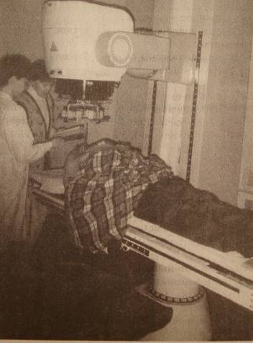
Медицина
Методы диагностики и терапии показали свою высокую эффективность. При облучении раковых клеток γ – лучами они прекращают своё деление. И если раковое заболевание находится на начальной стадии, то лечение является успешным
Малые количества радиоактивных изотопов используются с целью диагностики. Например, при рентгеноскопии желудка используется радиоактивный барий
Успешно применяются изотопы при исследовании йодного обмена щитовидной железы

Slide 9
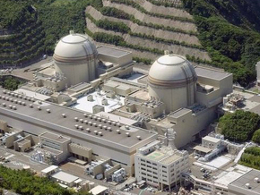
Самые-самые
Касивадзаки-Карива-крупнейшая АЭС в мире по установленной мощности (на 2008 год) находится в Японском городе Касивадзаки префектуры Ниигата. В эксплуатации находятся пять кипящих ядерных реакторов (BWR) и два улучшенных кипящих ядерных реакторов (ABWR), суммарная мощность которых составляет 8.212 ГигаВатт.

Slide 10
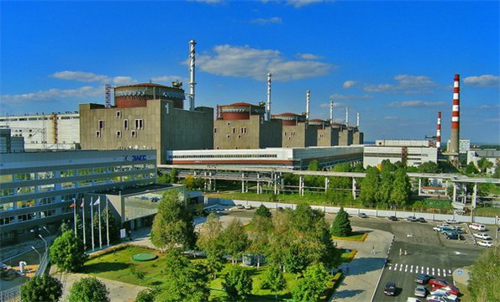
Самые-самые
Запорожская АЭС

Slide 11
Альтернативное заменение АЭС
Энергия солнца.
Общее количество солнечной энергии, достигающее поверхности Земли в 6,7 раз больше мирового потенциала ресурсов органического топлива. Использование только 0,5 % этого запаса могло бы полностью покрыть мировую потребность в энергии на тысячелетия. На Сев. Технический потенциал солнечной энергии в России (2,3 млрд. т усл. топлива в год) приблизительно в 2 раза выше сегодняшнего потребления топлива.

Slide 12
Альтернативное заменение АЭС
Тепло земли.
Геотермальная энергия - в дословном переводе значит: земли тепловая энергия. Объём Земли составляет примерно 1085 млрд.куб.км и весь он, за исключением тонкого слоя земной коры , имеет очень высокую температуру.
Если учесть ещё и теплоемкость пород Земли, то станет ясно, что геотермальная теплота представляет собой, несомненно, самый крупный источник энергии, которым в настоящее время располагает человек. Причём это энергия в чистом виде, так как она уже существует как теплота, и поэтому для её получения не требуется сжигать топливо или создавать реакторы.

Slide 13
Преимущества водо-графитовых реакторов
Преимущества канального графитового реактора состоят в возможности использования графита одновременно в качестве замедлителя и конструкционного материала активной зоны, что допускает применение технологических каналов в сменяемом и несменяемом вариантах, использование твэлов в стержневом или трубчатом исполнении с односторонним или всесторонним охлаждением их теплоносителем. Конструктивная схема реактора и активной зоны позволяет организовать перегрузку топлива на работающем реакторе, применить зональный или секционный принцип построения активной зоны, допускающий профилирование энерговыделения и теплосъема, широкое использование типовых конструкций, реализацию ядерного перегрева пара, т. е. перегрева пара непосредственно в активной зоне.

Slide 14
Ядерная энергетика и окружающая среда
На сегодняшний день ядерная энергетика и её влияние на окружающую среду являются самыми актуальными вопросами на международных съездах и собраниях. Особенно остро этот вопрос стал звучать после аварии на Чернобыльской атомной электростанции (ЧАЭС). На подобных съездах решаются вопросы, связанные с монтажными работами на АЭС. А также вопросы, затрагивающие состояние рабочего оборудования на данных станциях. Как известно работа атомных электростанций основывается на расщеплении урана на атомы. Поэтому добыча этого топлива для станций также является не маловажным вопросом на сегодняшний день. Многие вопросы, касающиеся атомных электростанций, так или иначе связаны с окружающей средой. Хотя работа атомных электростанций приносит большое количество полезной энергии, но, к сожалению, все «плюсы» в природе компенсируются своими «минусами». Атомная энергетика не исключение: в работе атомных электростанций сталкиваются с проблемами утилизации, хранения, переработки и транспортировки отходов.

Slide 15
Насколько опасна ядерная энергетика?
Атомная энергетика - активно развивающаяся отрасль. Очевидно, что ей предназначено большое будущее, так как запасы нефти, газа, угля постепенно иссякают, а уран - достаточно распространенный элемент на Земле. Но следует помнить, что атомная энергетика связана с повышенной опасностью для людей, которая, в частности, проявляется в крайне неблагоприятных последствиях аварий с разрушением атомных реакторов.

Slide 16
Энергетика: «против»
«против» атомных станций:
а) Ужасные последствия аварий на АЭС.
б) Локальное механическое воздействие на рельеф - при строительстве.
в) Повреждение особей в технологических системах - при эксплуатации.
г) Сток поверхностных и грунтовых вод, содержащих химические и радиоактивные компоненты.
д) Изменение характера землепользования и обменных процессов в непосредственной близости от АЭС.
е) Изменение микроклиматических характеристик прилежащих районов.

Slide 17
Не только радиация
Эксплуатация АЭС сопровождается не только опасностью радиационного загрязнения, но и другими видами воздействия на окружающую среду. Основным является тепловое воздействие. Оно в полтора-два раза выше, чем от тепловых электростанций.
При работе АЭС возникает необходимость охлаждения отработанного водяного пара. Самым простым способом является охлаждение водой из реки, озера, моря или специально сооруженных бассейнов. Вода, нагретая на 5-15 °С, вновь возвращается в тот же источник. Но этот способ несет с собой опасность ухудшения экологической обстановки в водной среде в местах расположения АЭС.
Большее применение находит система водоснабжения с использованием градирен, в которых охлаждение воды происходит за счет ее частичного испарения и охлаждения. Небольшие потери пополняются постоянной подпиткой свежей водой. При такой системе охлаждения в атмосферу выбрасывается огромного количество водяного пара и капельной влаги. Это может привести к увеличению количества выпадающих осадков, частоты образования туманов, облачности.
В последние годы стали применять систему воздушного охлаждения водяного пара. В этом случае нет потерь воды, и она наиболее безвредна для окружающей среды. Однако такая система не работает при высокой средней температуре окружающего воздуха. Кроме того, себестоимость электроэнергии существенно возрастает.

Slide 18
Невидимый враг
Ответственность за естественную земную радиацию в основном несут три радиоактивных элемента -- уран, торий и актиний. Эти химические элементы нестабильны; распадаясь, они выделяют энергию или становятся источниками ионизирующего излучения. Как правило, при распаде образуется невидимый, не имеющий вкуса и запаха тяжелый газ радон. Он существует в виде двух изотопов: радон--222, член радиоактивного ряда, образуемого продуктами распада урана-238, и радон-220 (называемый также торон), член радиоактивного ряда тория-232. Радон постоянно образуется в глубинах Земли, накапливается в горных породах, а затем постепенно по трещинам перемещается к поверхности Земли.
Облучение от радона человек очень часто получает, находясь у себя дома или на работе и не подозревая об опасности, -- в закрытом, непроветриваемом помещении, где повышена его концентрация этого газа -- источника радиации.
Радон проникает в дом из грунта -- сквозь трещины в фундаменте и через пол -- и накапливается в основном на нижних этажах жилых и производственных построек. Но известны и такие случаи, когда жилые дома и производственные корпуса возводят непосредственно на старых отвалах горнодобывающих предприятий, где радиоактивные элементы присутствуют в значительных количествах. Если в строительстве производстве применяют такие материалы как гранит, пемза, глинозем, фосфогипс, красный кирпич, кальциево-силикатный шлак, источником радоновой радиации становится материал стен.
Природный газ, используемый в газовых плитах (особенно сжиженный пропан в баллонах) -- тоже потенциальный источник радона. А если воду для бытовых нужд выкачивают из глубоко залегающих водяных пластов, насыщенных радоном, то высокая концентрация радона в воздухе даже при стирке белья!
Кстати, было установлено, что средняя концентрация радона в ванной комнате, как правило, в 40 раз выше, чем в жилых комнатах и в несколько раз выше, чем на кухне.

Slide 19
Радиоактивный «мусор»
Даже если атомная электростанция работает идеально и без малейших сбоев, ее эксплуатация неизбежно ведет к накоплению радиоактивных веществ. Поэтому людям приходится решать очень серьезную проблему, имя которой -- безопасное хранение отходов.
Отходы любой отрасли промышленности при огромных масштабах производства энергии, различных изделий и материалов создают огромной проблемой. Загрязнение окружающей среды и атмосферы во многих районах нашей планеты внушает тревогу и опасения. Речь идет о возможности сохранения животного и растительного мира уже не в первозданном виде, а хотя бы в пределах минимальных экологических норм.
Радиоактивные отходы образуются почти на всех стадиях ядерного цикла. Они накапливаются в виде жидких, твердых и газообразных веществ с разным уровнем активности и концентрации. Большинство отходов являются низкоактивными: это вода, используемая для очистки газов и поверхностей реактора, перчатки и обувь, загрязненные инструменты и перегоревшие лампочки из радиоактивных помещений, отработавшее оборудование, пыль, газовые фильтры и многое другое.

Slide 20
Борьба с радиоактивным мусором
Газы и загрязненную воду пропускают через специальные фильтры, пока они не достигнут чистоты атмосферного воздуха и питьевой воды. Ставшие радиоактивными фильтры перерабатывают вместе с твердыми отходами. Их смешивают с цементом и превращают в блоки или вместе с горячим битумом заливают в стальные емкости.
Труднее всего подготовить к долговременному хранению высокоактивные отходы. Лучше всего такой "мусор" превращать в стекло и керамику. Для этого отходы прокаливают и сплавляют с веществами, образующими стеклокерамическую массу. Рассчитано, что для растворения 1 мм поверхностного слоя такой массы в воде потребуется не менее 100 лет.
В отличие от многих химических отходов, опасность радиоактивных отходов со временем снижается. Бoльшая часть радиоактивных изотопов имеет период полураспада около 30 лет, поэтому уже через 300 лет они почти полностью исчезнут. Так что для окончательного удаления радиоактивных отходов необходимо строить такие долговременные хранилища, которые позволили бы надежно изолировать отходы от их проникновения в окружающую среду до полного распада радионуклидов. Такие хранилища называют могильниками.

Slide 21
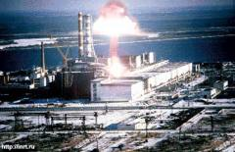
Взрыв на Чернобыльской АЭС 26 апреля 1986 года.
  25 апреля 4-й энергоблок был остановлен для планового ремонта, на время которого было запланировано несколько испытаний оборудования. В соответствии с программой мощность реактора была понижена, и тут начались проблемы, связанные с явлением «ксенонового отравления» (накоплением изотопа ксенона в реакторе, работающем на пониженной мощности, еще больше тормозящим работу реактора). Для компенсации отравления были подняты поглощающие стержни, начался рост мощности. Что произошло дальше, в точности не ясно. В докладе Международной консультативной группы по ядерной безопасности отмечено: «Достоверно не известно, с чего начался скачок мощности, приведший к разрушению реактора Чернобыльской АЭС». Этот внезапный скачок попытались заглушить, опустив поглощающие стержни, однако из-за их неудачной конструкции замедлить реакцию не удалось, и произошел взрыв.

Slide 22
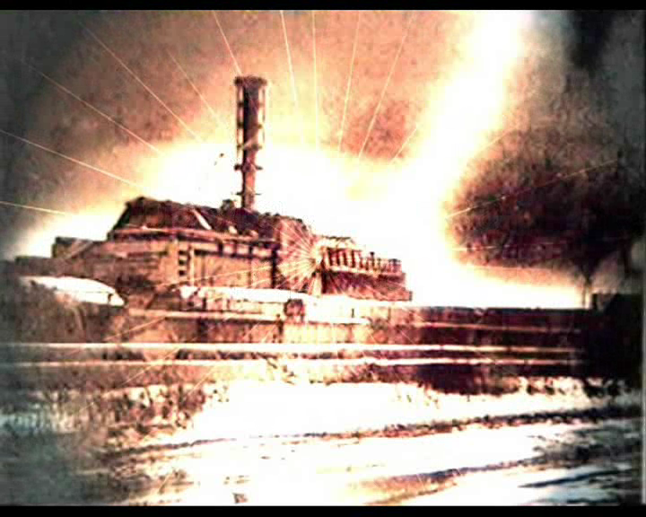
Чернобыль
Анализ Чернобыльской аварии убедительно подтверждает, что радиоактивное загрязнение окружающей среды является наиболее важным экологическим последствием радиационных аварий с выбросами радионуклидов, основным фактором, оказывающим влияние на состояние здоровья и условия жизни деятельности людей на территориях, подвергающихся радиоактивному загрязнению.

Slide 23
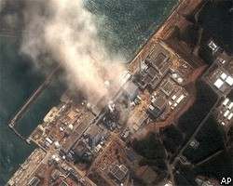
Японский Чернобыль
Недавно произошел взрыв на АЭС Фукусима 1 (Япония) из-за сильного землетрясения. Авария на атомной электростанции «Фукусима» стала первой катастрофой на атомном объекте, обусловленной воздействием, хотя и косвенным, природной стихии. До сих пор крупнейшие аварии имели «внутренний» характер: их причиной являлось сочетание неудачных элементов конструкции и человеческого фактора.

Slide 24
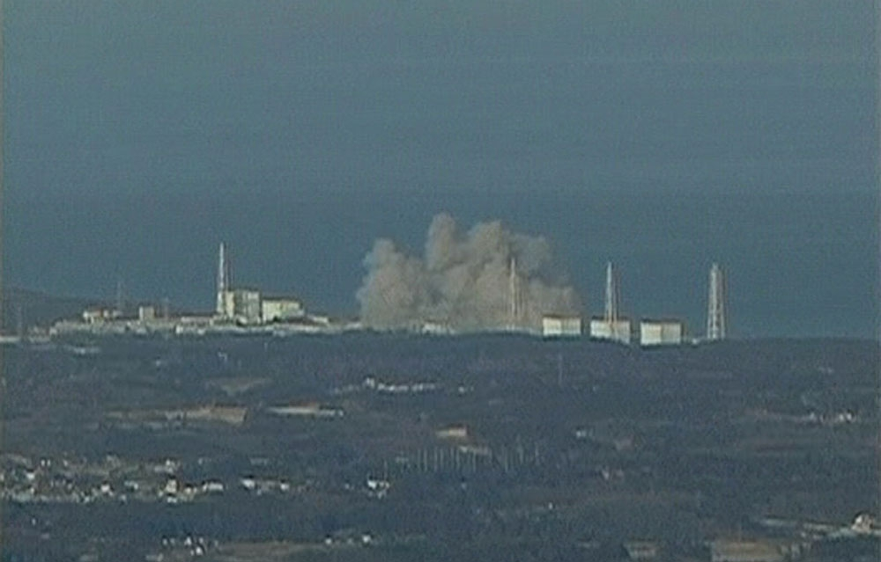
Взрыв в Японии
На станции "Фукусима-1", расположенной в одноименной префектуре, 14 марта взорвался водород, скопившийся под крышей третьего реактора. По данным компании Tokyo Electric Power Co (TEPCO) - оператора АЭС.
Япония проинформировала Международное агентство по атомной энергии (МАГАТЭ) о том, что в результате взрыва на АЭС "Фукусима-1" радиационный фон в районе аварии превысил допустимую норму.

Slide 25
Последствия радиации:
Мутации
Раковые заболевания (щитовидной железы, лейкоз, молочной железы, легкого, желудка, кишечника)
Наследственные нарушения
Стерильность яичников у женщин.
Слабоумие

Slide 26
Коэффициент чувствительности ткани при эквивалентной дозе облучения
Ткани | Эквивалентная доза %
Костная ткань | 0,03
Щитовидная железа | 0,03
Красный костный мозг | 0,12
Легкие | 0,12
Молочная железа | 0,15
Яичники, семенники | 0,25
Другие ткани | 0,3
Организм в целом | 1

Slide 27
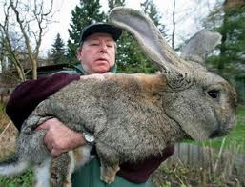
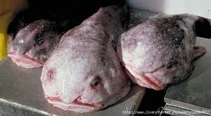
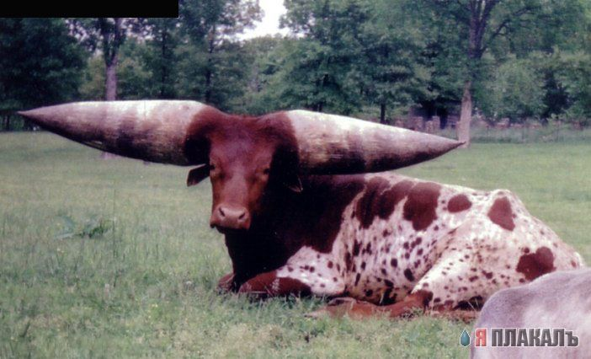

Результаты радиации

Slide 28
Заключение
Факторы «За» атомные станции:
1. Атомная энергетика является на сегодняшний день лучшим видом получения энергии. Экономичность, большая мощность, экологичность при правильном использовании.
2. Атомные станции по сравнению с традиционными тепловыми электростанциями обладают преимуществом в расходах на топливо, что особо ярко проявляется в тех регионах, где имеются трудности в обеспечении топливно-энергетическими ресурсами, а также устойчивой тенденцией роста затрат на добычу органического топлива.
3. Атомным станциям не свойственны также загрязнения природной среды золой, дымовыми газами с CO2, NOх, SOх, сбросными водами, содержащими нефтепродукты.
Факторы «Против» атомных станций:
1. Ужасные последствия аварий на АЭС.
2. Локальное механическое воздействие на рельеф - при строительстве.
3. Повреждение особей в технологических системах - при эксплуатации.
4. Сток поверхностных и грунтовых вод, содержащих химические и радиоактивные компоненты. 5. Изменение характера землепользования и обменных процессов в непосредственной близости от АЭС.
6. Изменение микроклиматических характеристик прилежащих районов.

